Slide 1
Peki
Preglej nalogo.

Slide 2
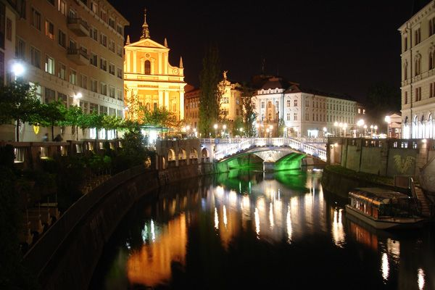
V srednjeveški Ljubljani so meščani pogosto namakali peke, ker so goljufali. Namakali so jih v reki Ljubljanici.
Peki so bili čisti, ker so pogosto goljufali in so jih torej pogosto kaznovali z namakanjem v reko. Danes bi ne bili čisti, ker reka ni čista in je onesnažena.
Če so prodajali zastonj ali za dober tek, so zaslužili zelo malo – skoraj nič.
Da kakšen človek vzhaja kot testo, rečemo ko se zredi.
Ob polni luni se v Ljubljanici sveti odsev lune, pa tudi odsev stavb, ki so ob Ljubljanici.

Slide 3
6. Besede, ki se rimajo:
peki – reki, isti – čisti, hrusta – usta, pek – tek, spekli – rekli, domišljijo – pekarijo, moke – roke, kruha – duha, testom – mestom, peki – reki
7. Vsak pošten pek je v stari Ljubljani prodajal kruh za dober tek ali zastonj.
V stari Ljubljani je vsak pošten pek
Prodajal kruh zastonj ali za dober tek.
8. Kdor se napoka toplega kruha,
ga cel dan slabo počutje kuha.

Slide 4
9. Jaz bi jih prosila, naj mi spečejo dobre francoske rogljičke, dišeče, hrustljave in mehke.
10. Da je bil staroljubljanski kruh po meri za vsaka usta pomeni, da je bil vsem dober in da je bil za tiste, ki so ga radi veliko pojedli, pa tudi za tiste, ki so ga bolj malo pojedli.
Žemlja in rogljič bi bila po meri tistim, ki niso zelo lačni.
Hlebec in štruca pa bi bila po meri tistim, ki so zelo lačni in radi pojedo veliko kruha.

